Slide 1
1차 업데이트 기획안

Slide 2
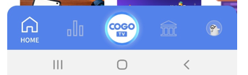
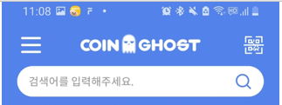
홈 랭킹 코고TV 차트 마이페이지
햄버거 탭바 삭제 (모웹은 그대로 두고, 앱에서는 삭제)

Slide 3
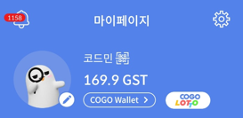
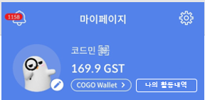
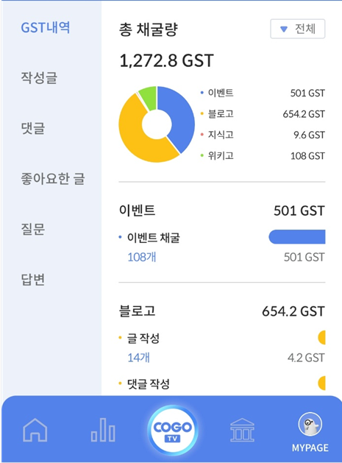



NFT EX와 POP/GST 스왑은
커밍순으로 표기할거에요!
다만 마이페이지에 포함되어있어서 얘네가 이걸 하는구나…에 대한 기대심리만 주는 용도
마이페이지 디폴트값은 전체 서비스보기
나의 채굴내역
코인고스트 공지 확인하기
진행중인 이벤트 확인하기
상시 채굴 가이드 보기
코인고스트로 친구초대하기
COGO MINING
COGO TV
코고로또
BANK
EX
스테이킹
POP/GST스왑
COGO NFT

Slide 4
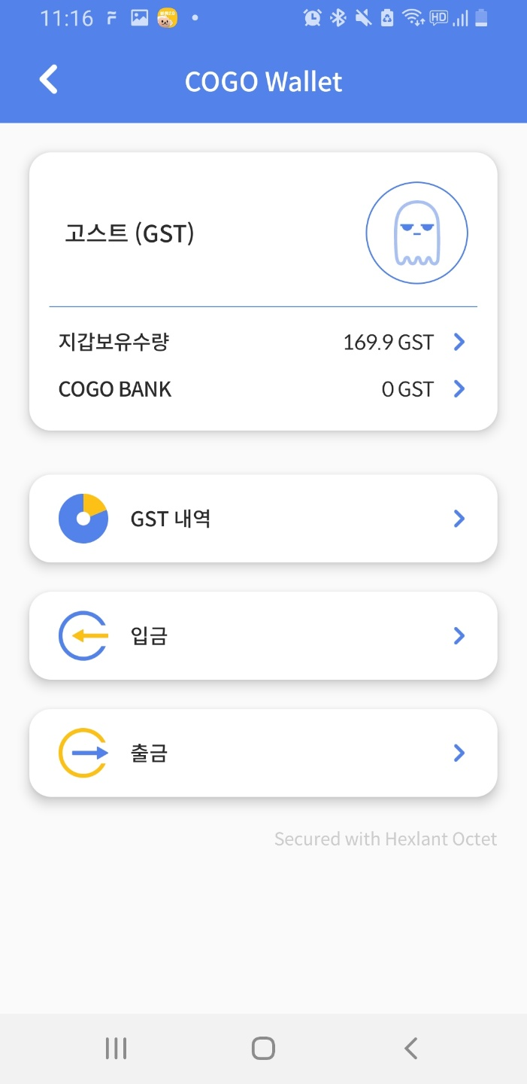
코인고스트 공지 확인하기
진행중인 이벤트 확인하기
상시 채굴 가이드 보기
코인고스트로 친구초대하기
COGO MINING
COGO TV
코고로또
BANK
EX
스테이킹
POP/GST스왑
COGO NFT

Slide 5
1) 코고로또

Slide 6
일간로또와 월간로또로 구분
“일간로또”는 “GST”와 “기프티콘”으로 구분

Slide 7
1-1) 일간 GST

Slide 8
코고로또 일간GST
응모기간 매일매일 자동 변경
당첨자 발표도 자동 변경
당첨자 발표 00시 랜덤 선정 및 당첨자 발표 탭에 기록됨
당첨자 발표 시 당첨일은 응모기간 날짜로 발표
Ex) 응모기간 05/21 00:01 ~ 05/21 23:59, 당첨자 발표가 05/22일 경우 당첨일은 05/21임.
실시간 참여현황
최근 참여할 수록 상단 노출
실시간 참여인원은 즉시 반영
실시간 경쟁률 또한 즉시 반영
1
나의 참여 현황은 상단에 차별성을 두고 고정
만약 내가 참여했을 경우
나의 응모현황 : 참여완료
참여하지 않았을 경우
나의 응모현황 : 미참여
2
당첨자 데이터는 최신순으로 윗정렬
00시 기준 당첨자가 나오면 24시간동안
굵은 글씨라던지..뭔가 특별한 표기가 떠있음
(이전 당첨자가 될때까지)
COGO LOTTO
COGO LOTTO
일간 GST
일간 기프티콘
월간 경품
일간 GST
일간 기프티콘
월간 경품
~당첨 상품~
1,000 GST / 1명
~당첨 상품~
1,000 GST / 1명
응모 기간 : 05/21 00:01~ 05/21 23:59
당첨자 발표 : 05/22 00:00
> 1인 1회 참여가능 > 당첨GST는 코고월렛으로 즉시 지급
응모 기간 : 05/21 00:01~ 05/21 23:59
당첨자 발표 : 05/22 00:00
> 1인 1회 참여가능 > 당첨GST는 코고월렛으로 즉시 지급
응모하기
2 GST
응모하기
2 GST
2
실시간 참여현황
당첨자 발표
실시간 참여현황
당첨자 발표
실시간 참여인원 501 명
실시간 경쟁률 1 : 501
당첨일 당첨자 최종경쟁률
05/23 지미킴 1: 300
05/22 돼지놈 1: 1002
05/21 JERRY 1: 503
나의 응모현황 : 참여완료
1
돼지새끼 23:03:20
제리제리 21:19:19
귤선생님 20:18:13
돼지새끼 19:03:20
제리제리 18:19:19
귤선생님 16:18:13
돼지새끼 16:03:20
제리제리 15:19:19
귤선생님 14:18:13

Slide 9
응모하기 클릭 시 팝업생성
참여자가 기입한 모든 정보는 다음의 목적을 위해 활용되며, 하기 목적 이외의 용도로는 사용되지 않습니다.
1) 개인정보 수집 항목 및 수집/이용 목적
가) 수집 항목 (필수항목)
성함
연락처
경품을 수령받으실 주소
나) 수집 및 이용 목적
경품 지급 및 배송
2) 개인정보 보유 및 이용기간
수집/이용 동의일로부터 개인정보의 수집/이용 목적을 달성할 때까지
제세공과금은 당사가 부담합니다.
응모 참여 시 결제한 GST는 환불이 불가합니다.
COGO LOTTO
GST PAY
코고로또 경품응모에 참여하시겠습니까?
일간 GST
일간 기프티콘
월간 경품
보유 GST : 149
~당첨 상품~
1,000 GST / 1명
개인정보처리방침
동의 (필수사항)
응모 기간 : 05/21 00:01~ 05/21 23:59
당첨자 발표 : 05/22 00:00
> 1인 1회 참여가능 > 당첨GST는 코고월렛으로 즉시 지급
응모하기
2 GST
2 GST 결제하기
실시간 참여현황
당첨자 발표
실시간 참여인원 501 명
실시간 경쟁률 1 : 501
보유잔액 없을때
보유잔액 넉넉할때
밍밍쓰 00:01:20
밍밍쓰 00:01:20
밍밍쓰 00:01:20
밍밍쓰 00:01:20
밍밍쓰 00:01:20
밍밍쓰 00:01:20
밍밍쓰 00:01:20
패스워드 6자리 입력창으로 넘김
“응모 성공!”
------------------------------
응모 완료 시 버튼색깔 차별화, 그 버튼 클릭 시
“이미 참여하셨습니다”
보유하신 GST가 부족합니다.
코인고스트는 상시 채굴이 가능합니다.
채굴가이드 보러가기 취소

Slide 10
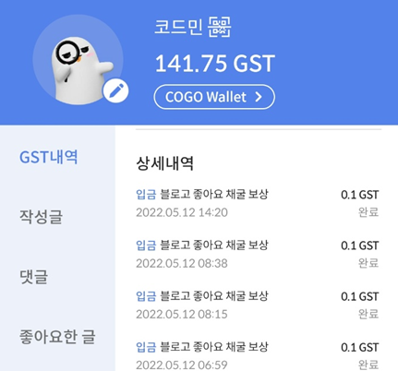
출금 코고로또 응모 2GST
입금 코고로또 당첨 1,000GST
코고로또를 통한 입금은 채굴현황 중 이벤트 채굴로 간주해주세요!

Slide 11
1-2) 일간 기프티콘

Slide 12
코고로또 일간GST
응모기간 매일매일 자동 변경
당첨자 발표도 자동 변경
당첨자 발표 00시 랜덤 선정 및 당첨자 발표 탭에 기록됨
당첨자 발표 시 당첨일은 응모기간 날짜로 발표
Ex) 응모기간 05/21 00:01 ~ 05/21 23:59, 당첨자 발표가 05/22일 경우 당첨일은 05/21임.
실시간 참여현황
최근 참여할 수록 상단 노출
실시간 참여인원은 즉시 반영
실시간 경쟁률 또한 즉시 반영
1
나의 참여 현황은 상단에 차별성을 두고 고정
만약 내가 참여했을 경우
나의 응모현황 : 참여완료
참여하지 않았을 경우
나의 응모현황 : 미참여
2
당첨자 데이터는 최신순으로 윗정렬
00시 기준 당첨자가 나오면 24시간동안
굵은 글씨라던지..뭔가 특별한 표기가 떠있음
(이전 당첨자가 될때까지)
데이터가 관리자단까지 넘어오지 않아도 됩니다.
다만, 일간 기프티콘의 경우, 당첨상품과 당첨 숫자가 주단위로 바뀔 수 있으면 좋을 것 같습니다. (00시 되는 시점에 수동으로 바꿀수있다면 그것도 좋을 것 같구요= >개발팀 의견 필요)
COGO LOTTO
COGO LOTTO
일간 GST
일간 기프티콘
월간 경품
일간 GST
일간 기프티콘
월간 경품
~당첨 상품~
스타벅스 기프티콘 / 5명
~당첨 상품~
스타벅스 기프티콘 / 5명
응모 기간 : 05/21 00:01~ 05/21 23:59
당첨자 발표 : 05/22 00:00
1인 1회 참여가능
당첨 기프티콘은 코인고스트에 가입된 번호로 MMS로 7일 이내 전송
응모 기간 : 05/21 00:01~ 05/21 23:59
당첨자 발표 : 05/22 00:00
1인 1회 참여가능
당첨 기프티콘은 코인고스트에 가입된 번호로 MMS로 7일 이내 전송
응모하기
2 GST
응모하기
2 GST
실시간 참여현황
당첨자 발표
실시간 참여현황
당첨자 발표
실시간 참여인원 501 명
실시간 경쟁률 10 : 501
당첨일 당첨자 최종경쟁률
05/21 JERRY 5 : 503
05/21 돼지새끼 5 : 503
05/21 돼지구이 5 : 503
05/21 돼지다리 5 : 503
05/21 새끼돼지 5 : 503
05/20 통돼지얌 5 : 503
05/20 통구이바 5 : 503
05/20 바베큐님 5 : 503
05/20 돼지바보 5 : 503
05/20 고사지내 5 : 503
나의 응모현황 : 참여완료
1
돼지새끼 23:03:20
제리제리 21:19:19
귤선생님 20:18:13
돼지새끼 19:03:20
제리제리 18:19:19
귤선생님 16:18:13
돼지새끼 16:03:20
제리제리 15:19:19
귤선생님 14:18:13

Slide 13
응모하기 클릭 시 팝업생성
참여자가 기입한 모든 정보는 다음의 목적을 위해 활용되며, 하기 목적 이외의 용도로는 사용되지 않습니다.
1) 개인정보 수집 항목 및 수집/이용 목적
가) 수집 항목 (필수항목)
성함
연락처
경품을 수령받으실 주소
나) 수집 및 이용 목적
경품 지급 및 배송
2) 개인정보 보유 및 이용기간
수집/이용 동의일로부터 개인정보의 수집/이용 목적을 달성할 때까지
제세공과금은 당사가 부담합니다.
응모 참여 시 결제한 GST는 환불이 불가합니다.
GST PAY
코고로또 경품응모에 참여하시겠습니까?
일간 GST
일간 기프티콘
월간 경품
보유 GST : 149
~당첨 상품~
스타벅스 기프티콘 / 5명
개인정보처리방침
동의 (필수사항)
응모 기간 : 05/21 00:01~ 05/21 23:59
당첨자 발표 : 05/22 00:00
1인 1회 참여가능
당첨 기프티콘은 코인고스트에 가입된 번호로 MMS로 7일 이내 전송
응모하기
2 GST
2 GST 결제하기
실시간 참여현황
당첨자 발표
실시간 참여인원 501 명
실시간 경쟁률 10 : 501
보유잔액 없을때
보유잔액 넉넉할때
나의 응모현황 : 참여완료
돼지새끼 23:03:20
제리제리 21:19:19
귤선생님 20:18:13
돼지새끼 19:03:20
제리제리 18:19:19
귤선생님 16:18:13
돼지새끼 16:03:20
제리제리 15:19:19
귤선생님 14:18:13
패스워드 6자리 입력창으로 넘김
“응모 성공!”
------------------------------
응모 완료 시 버튼색깔 차별화, 그 버튼 클릭 시
“이미 참여하셨습니다”
보유하신 GST가 부족합니다.
코인고스트는 상시 채굴이 가능합니다.
채굴가이드 보러가기 취소
출금 코고로또 응모 2GST

Slide 14
1-3) 월간 경품

Slide 15

코고로또 월간 경품
응모기간 및 당첨자 발표 수동 입력
상품 썸네일 및 상품명도 수동 입력
(관리자단 없이 그냥 우선 수동입력해도 상관없습니다)
실시간 참여현황
최근 참여할 수록 상단 노출
실시간 경쟁률 즉시 반영 (실시간 참여자 수 없어도 됨)
1
나의 참여 현황은 상단에 차별성을 두고 고정
만약 내가 참여했을 경우
나의 응모현황 : 참여완료 및 몇 회 참여인지 실시간 반영
참여하지 않았을 경우
나의 응모현황 : 미참여
2
당첨자 데이터는 최신순으로 윗정렬
00시 기준 당첨자가 나오면 24시간동안
굵은 글씨라던지..뭔가 특별한 표기가 떠있음
(이전 당첨자가 될때까지)
COGO LOTTO
일간 GST
일간 기프티콘
월간 경품
~당첨 상품~
아이패드 / 1명
응모 기간 : 06/01 00:01~ 06/30 23:59
당첨자 발표 : 07/01 00:00
1인 1일 1회 참여가능
응모하기
5 GST
실시간 참여현황
당첨자 발표
실시간 경쟁률 1:801
나의 응모현황 : 5회 참여완료
수달공주 17
제리서 15
돼지새끼 11
귤선생 8
밍밍쓰 5
이반님 5
참여횟수가 많을 수록 상단,
숫자가 같을 경우 최신 응모일수록 상단
> 이벤트 경품은 응모 시 기입해주신 주소지 혹은 휴대폰 번호로 배송되며, 연락처 정보 오류 등으로 반송될 경우 당첨이 취소될 수 있습니다.
이벤트 경품 이미지는 이해를 돕기 위한 이미지이며, 경품의 옵션은 랜덤으로 지정되며 신상품으로 발송됩니다.
당첨 상품 지급은 평균 5일 소요됩니다.

Slide 16
COGO LOTTO
일간 GST
일간 기프티콘
월간 경품
~당첨 상품~
아이패드 / 1명
응모 기간 : 06/01 00:01~ 06/30 23:59
당첨자 발표 : 07/01 00:00
1인 1일 1회 참여가능
응모하기 의 경우
기존 코고로또 절차와 동일
응모하기
5 GST
실시간 참여현황
당첨자 발표
실시간 경쟁률 1:801
나의 응모현황 : 5회 참여완료
수달공주 17
제리서 15
돼지새끼 11
귤선생 8
밍밍쓰 5
이반님 5
> 이벤트 경품은 응모 시 기입해주신 주소지 혹은 휴대폰 번호로 배송되며, 연락처 정보 오류 등으로 반송될 경우 당첨이 취소될 수 있습니다.
이벤트 경품 이미지는 이해를 돕기 위한 이미지이며, 경품의 옵션은 랜덤으로 지정되며 신상품으로 발송됩니다.
당첨 상품 지급은 평균 5일 소요됩니다.

Slide 17
2. 코고랭킹

Slide 18


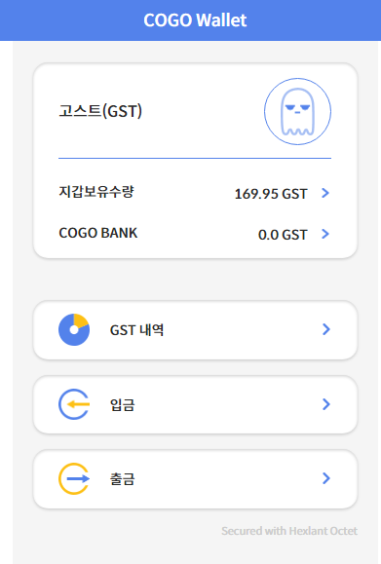


COGO RANKING TOP 100
GST 자산순위
총 보유한 GST 자산 순위 기준으로 집계
> 코고뱅크에 예치중인 GST 미포함)
매일 00시 기준 업데이트
100위까지만 노출
24H 자산변동
(금일 내 보유자산 – 전일 내 보유자산) / 전일 내 보유자산 * 100
나의 GST 보유현황 확인하기 클릭 시 다음의 페이지로 연동
GST자산순위
채굴왕
저축왕
현재 보유한 GST 기준으로 집계
코고뱅크에 예치중인 GST는 미포함
나의 GST 보유현황 확인하기
05/21일 기준 00시 업데이트
순위 닉네임 24H자산변동
압둘라 +2.0%
수달공주 -1.0%
밍밍이 +80.0%
서제리 +12.0%
5 댄돼지 - 20.1%
6 옥수니 +12.0%
7 IMFINE - 20.1%

Slide 19
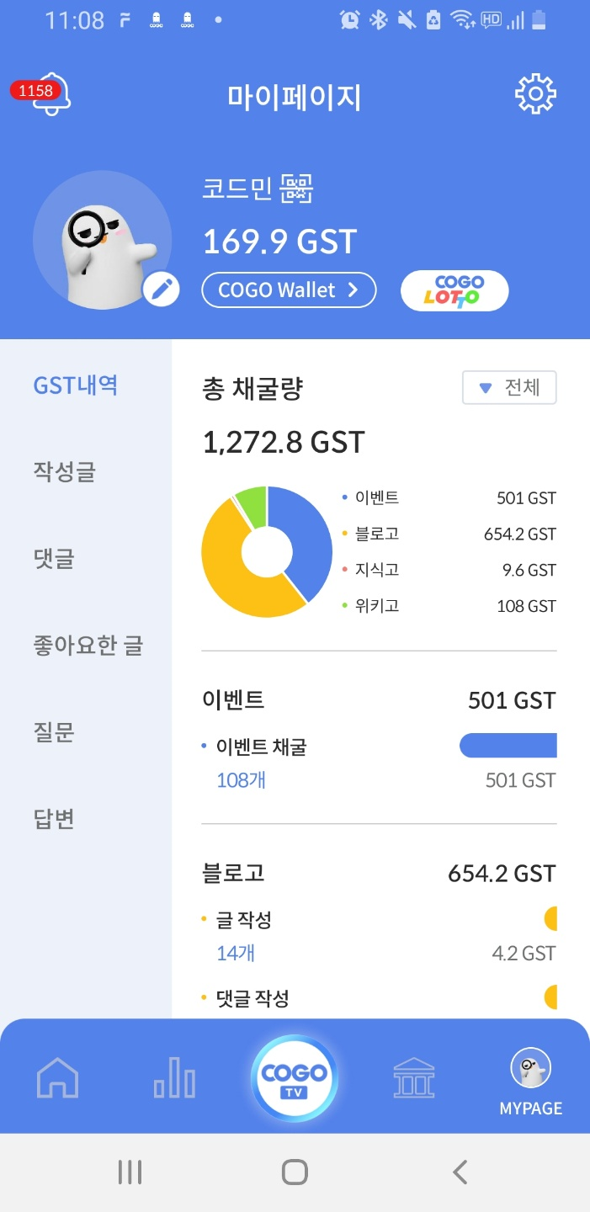
COGO RANKING TOP 100
채굴왕
총 채굴한 내역으로 집계
매일 00시 기준 업데이트
100위까지만 노출
24H 자산변동
(금일 내 보유자산 – 전일 내 보유자산) / 전일 내 보유자산 * 100
나의 채굴현황 확인하기 클릭 시 다음의 페이지로 이동
GST 보유왕
채굴왕
저축왕
현재까지 채굴한 GST 기준으로 집계
나의 채굴현황 확인하기
05/21일 기준 00시 업데이트
순위 닉네임 24H자산변동
압둘라 +2.0%
수달공주 -1.0%
밍밍이 +80.0%
서제리 +12.0%
5 댄돼지 - 20.1%
6 옥수니 +12.0%
7 IMFINE - 20.1%

Slide 20
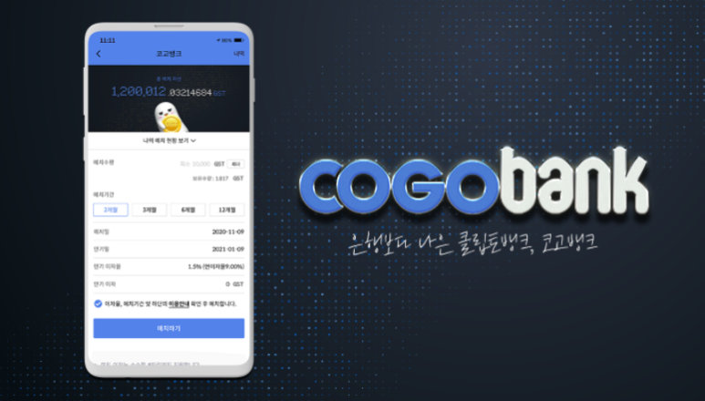

COGO RANKING TOP 100
1,000gst 정도만 예치해서
실시간으로 이자가 움직이는 움짤?같은걸 이 부분에 보여줄 수 있는지 없다면, 코고뱅크로 연결해주는 배너 삽입
배너에 반드시 이자지급 된 부분이 보여야해요!
GST 보유왕
채굴왕
저축왕
은행보다 나은 크립토뱅크 코고뱅크
스테이킹 하러가기
코고뱅크에 예치중인 GST 기준으로 집계
(00시 기준 이자 포함)
이전 예시 이미지
05/21일 기준 00시 업데이트
저축왕
총 채굴한 내역으로 집계
매일 00시 기준 업데이트
100위까지만 노출
24H 자산변동
{(금일 내 스테이킹 gst + 이자) – ( 전일 내 스테이킹gst+ 이자)} / (전일 내 스테이킹gst+ 이자) * 100
코고뱅크 바로가기-> 코고뱅크로 넘김
순위 닉네임 24H자산변동
압둘라 +2.0%
수달공주 -1.0%
밍밍이 +80.0%
서제리 +12.0%
5 댄돼지 - 20.1%
6 옥수니 +12.0%
7 IMFINE - 20.1%

